Slide 1
Feature Selective Anchor-Free Module for Single-Shot Object Detection
Chenchen Zhu Yihui He Marios Savvides
Carnegie Mellon University

Slide 2
背景
目标检测中物体尺度变化问题一直是个难解决的问题，目前为止主要是从网络结构设计、损失函数、训练方式等方面去缓解尺度带来的烦恼。
大多数的Detector模型改进方法都集中在了two-stage阵营中。One-Stage其实更难一些，因为它依赖于全卷积结构来对feature map上进行均匀采样的anchor进行分类和位置调整。

Slide 3
动机
RetinaNet方法存在局限，即训练每个实例的所选特征级别可能不是最佳的。
本文的动机是对现有的RetinaNet方法进行改进，不使用有anchor框来约束模块中的特征选择。而是让模型自动学习选择合适的feature 去做预测。

Slide 4
文章贡献
1）提出一种简单有效的方法，叫做无锚点特征选择模块。
2）使用大量的目标检测基准实验证明了本文提出的方法的有效性。

Slide 5
Method
本文使用的骨干网络为ResNeXt-101的RetinaNet加上FSAF(feature selective anchor-free)模块。
单阶段目标检测网络RetinaNet实质是基于Resnet + FPN + FCN， Focal loss 函数。

Slide 6
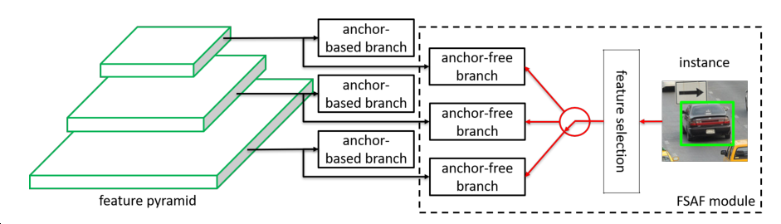
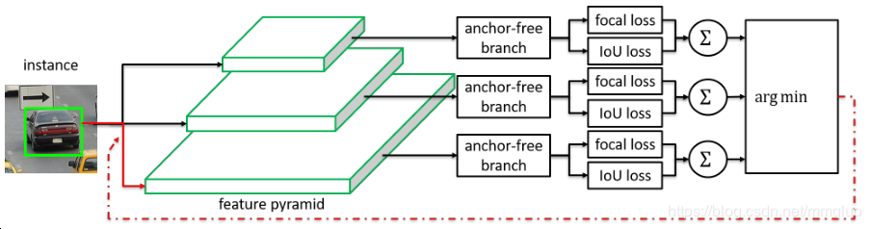
引入FSAF
FSAF大体思想是在每一层都插入该模块，不用 anchor 去检测 instance，而是通过哪一层的 FSAF 对于这个 instance 的损失最小，就认为这一层是最适合检测这个 instance 的

Slide 7
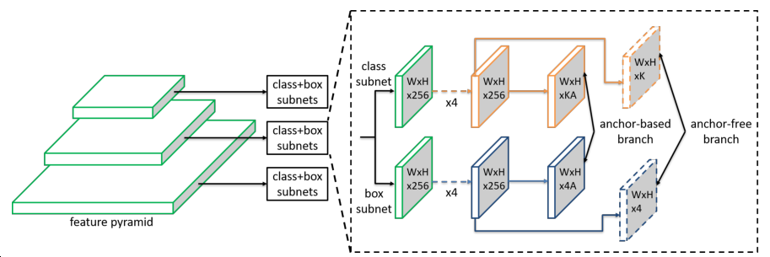
（1）anchor-free branch 是怎么不借助 anchor 去检测物体的？
在 RetinaNet 的 box 和 cls 分支上仅仅各加了一层 conv layer（，分别生成一个 W × H × K classification output 和一个 W × H × 4 的 regression output，其中 K 是类别数量。
classification output 的 每一个 pixel 就表示这个位置应该是什么类别，它的标签可以通过 ground-truth 投影计算，并且设置一定的比例后得到

Slide 8
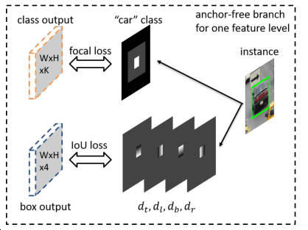
而 regression output 只针对于 0.2 倍的 instance box 进行训练，回归像素点（i，j）离边界的距离，如下图所示：
对于回归部分来说，就是预测4个位置偏移量映射。无锚分支的总回归损失是所有有效区域上IoU损失的平均值。

Slide 9

（2）anchor-free branch 怎么和 anchor-based branch 联合起来？
如下图，哪一个 anchor-free branch 输出的 loss 最小，就把 ground-truth 分配去哪一个层：
在训练阶段，它与 anchor-based 的分支进行加权训练，通过 λ = 0.5 进行权衡。在推理的时候，还需要进行这样的 selective 吗？当然不用了，不过要把 anchor-free branch 得到的 box 拿过来和 anchor-based branch 一起做 NMS。

Slide 10
实验
在COCO数据集进行实验分析
作者在ablation study部分分析了anchor-free的必要性，online feature selection的重要性，以及选择的feature level是不是最优的。同时还指出FSAF非常robust和efficient。

Slide 11
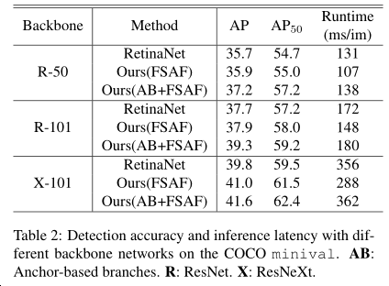
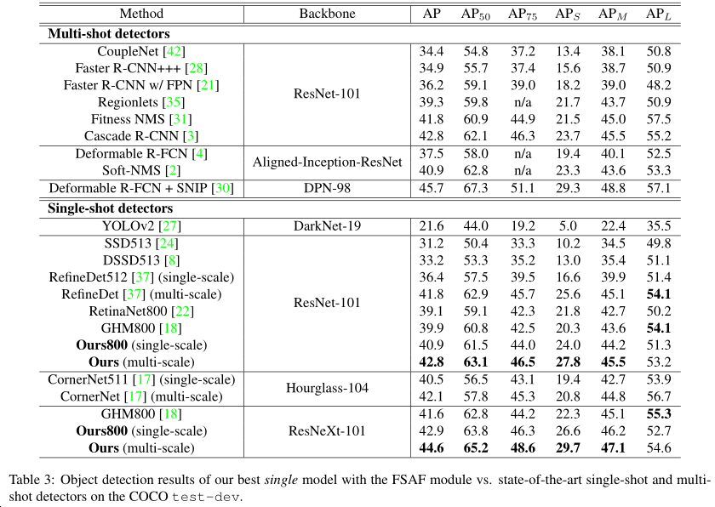
实验结果

